Slide 1
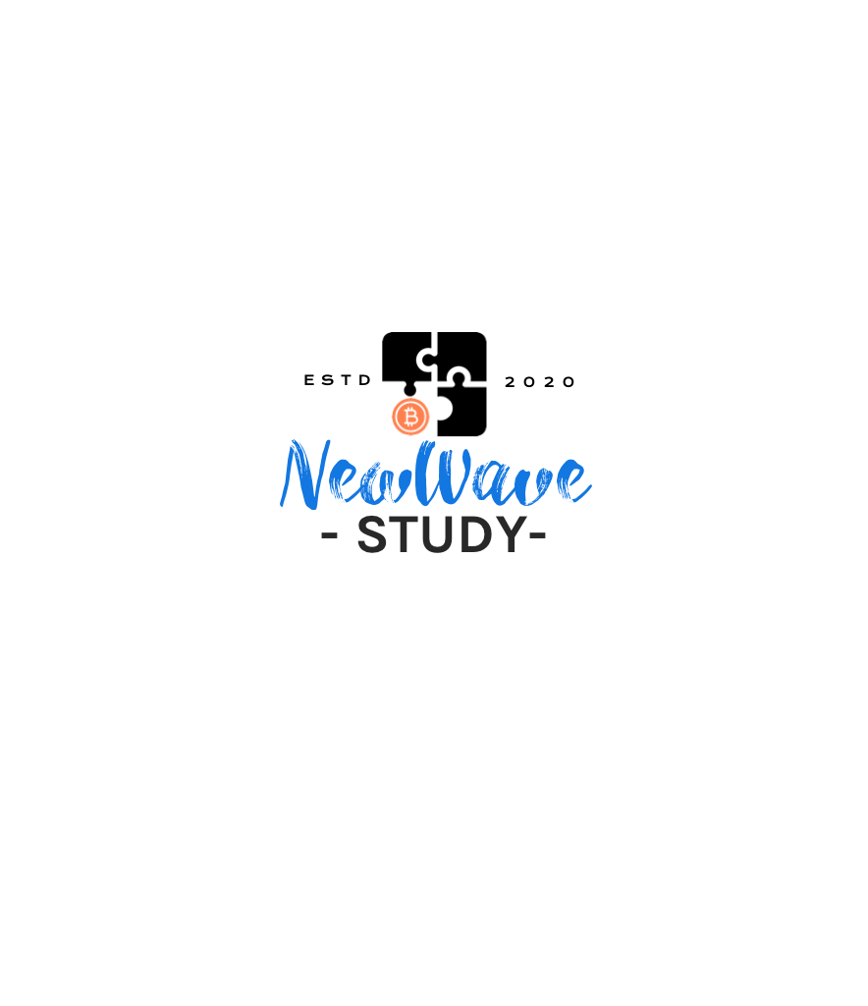
https://github.com/Owen-Hwang/Newwave

Slide 2
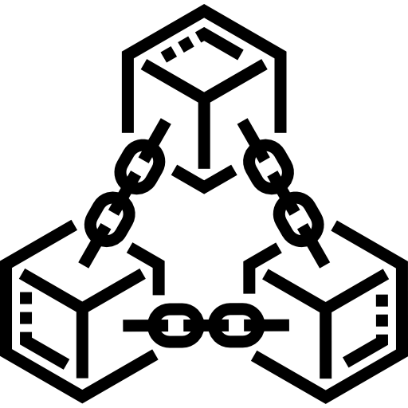
WEEK 1
블록체인의 개념과 이해

Slide 3
CONTENTS
01
블록체인이란 무엇인가?
02
블록체인의 기원
03
블록체인의 종류
04
블록체인 이해를 위한 핵심 개념 용어
05
블록체인의 활용

Slide 4
What is Blockchain
“Block + Chain”, ‘분산’원장

Slide 5
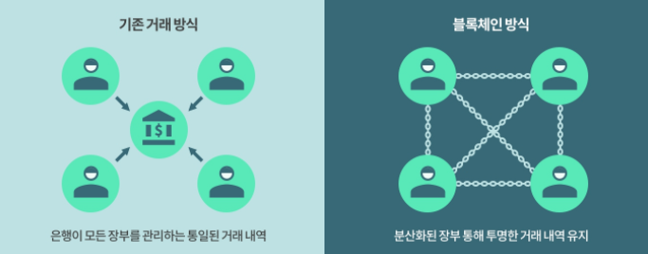
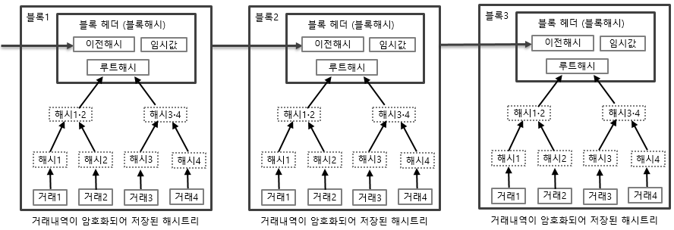
Blockchain [블록체인]
관리 대상 데이터를 ‘블록’이라고 하는 소규모 데이터들이 P2P 방식을 기반으로 생성된 체인 형태의 연결고리 기반 분산 데이터 저장 환경에 저장하여 누구라도 임의로 수정할 수 없고 누구나 변경의 결과를 열람할 수 있는 분산 컴퓨팅 기술 기반의 원장 관리 기술의 일종
기본 원리
블록 구성
암호화
체인 연결
분산 저장
https://youtu.be/uDm1BMdqHg4

Slide 6
Origin of Blockchain
Cypherpunk Movement

Slide 7
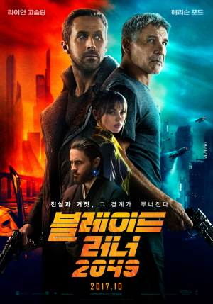
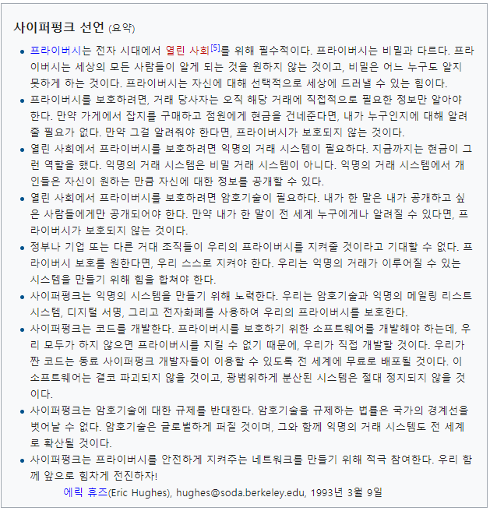
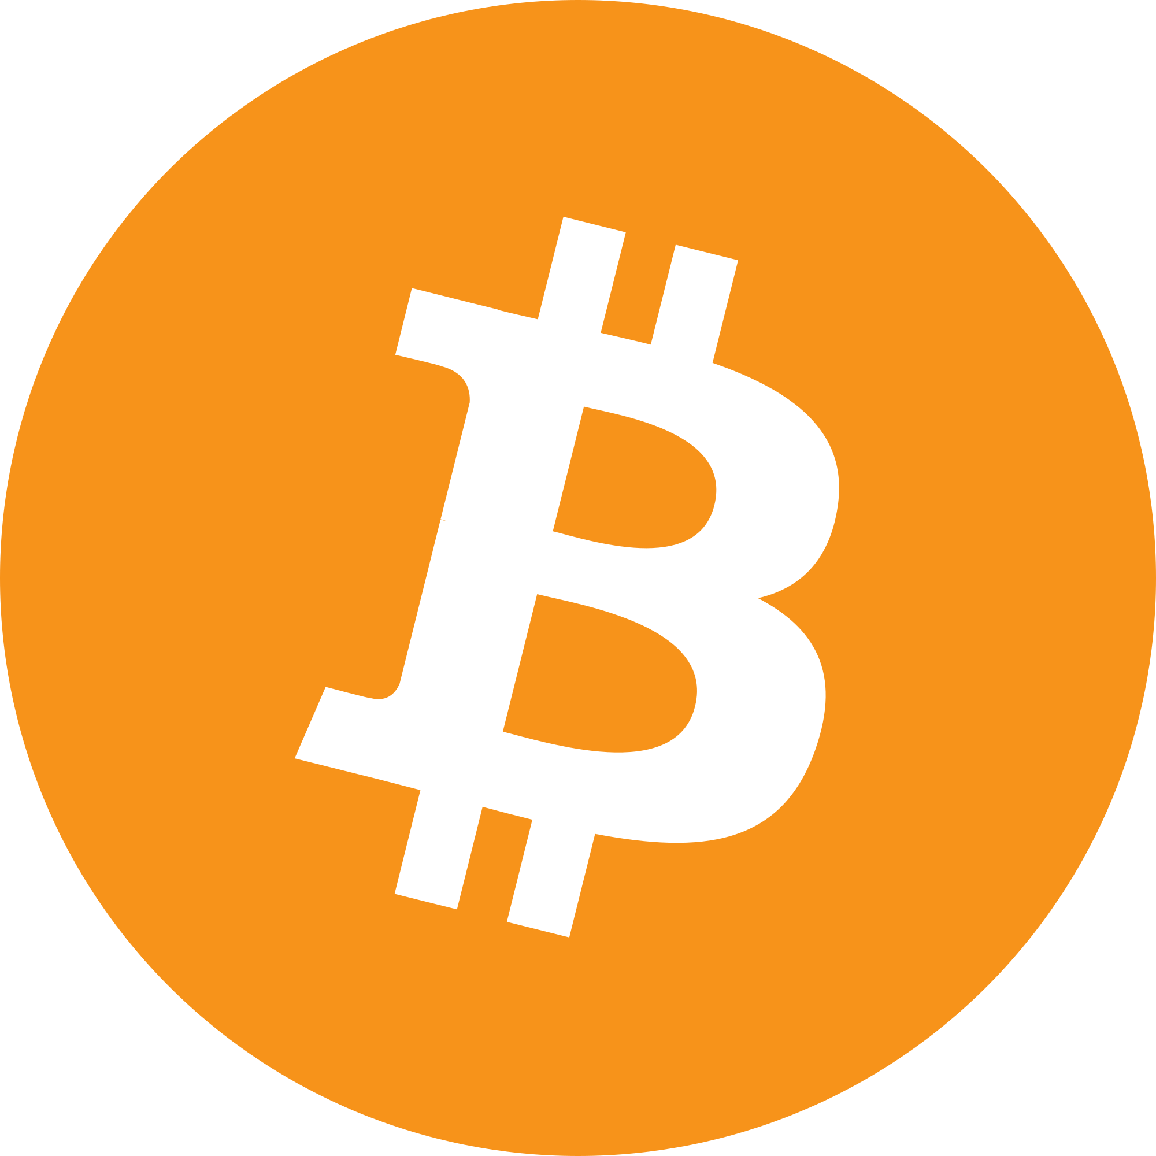
The Origin of Blockchain [블록체인의 기원]
사이퍼펑크 운동(Cypherpunk)
컴퓨터와 인터넷의 발달로 정부와 거대 기업이 개인의 사생활과 관련된 모든 정보를 수집할 수 있게 되자, 사이버펑크는 프라이버시(privacy) 보호를 강조하면서 이를 실현해 줄 암호기술에 관심을 가지게 되었다. 정부나 거대 기업들이 개인정보를 알 수 없도록 암호기술을 사용함으로써 프라이버시를 보호하고자 한 사회운동
참고 자료 [http://www.news-paper.co.kr/news/articleView.html?idxno=35239]
이 선언문 중에서 특히 "사이퍼펑크는 코드를 개발한다."(Cypherpunks write code.)라는 문장은 사이퍼펑크 운동을 상징하는 유명한 문구가 되었다. 실제로 사이퍼펑크 운동가들은 자신의 사상을 현실에서 구현하기 위해 코드를 작성했고, 그 결과 2009년 1월 블록체인 기반의 암호화폐인 비트코인이 탄생했다.
『비트코인 제네시스 블록의 메세지』 #Block0
’Chancellor on brinks of second bailout for banks, The Times, 03/Jan/2009‘ / ‘2009년 1월 3일, 은행을 위한 두 번째 긴급 구제 방안 발표 임박’

Slide 8
Type of Blockchain
Cryptocurrency is not universal

Slide 9
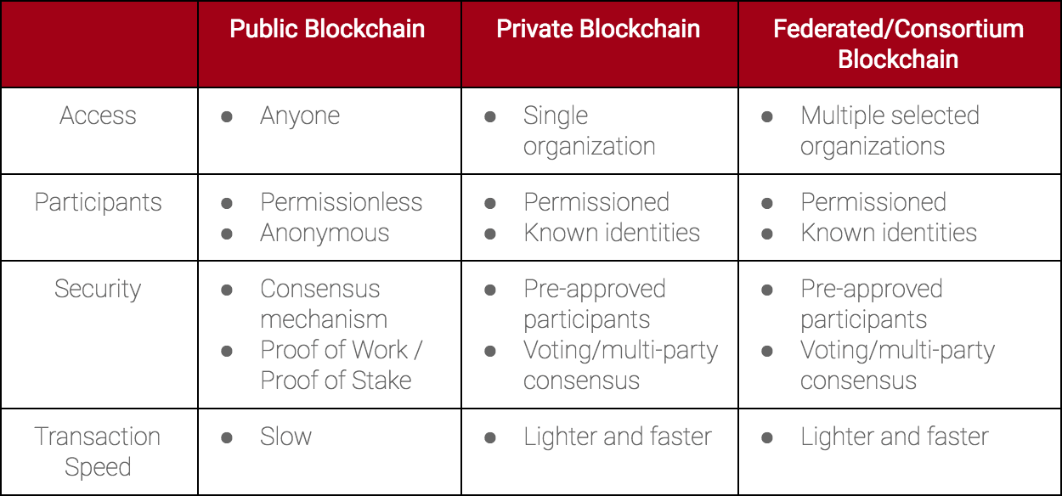
Type of Blockchain [블록체인의 종류]
참고자료 [https://dragonchain.com/blog/differences-between-public-private-blockchains]

Slide 10

Keywords of Blockchain
Node? Hash?

Slide 11
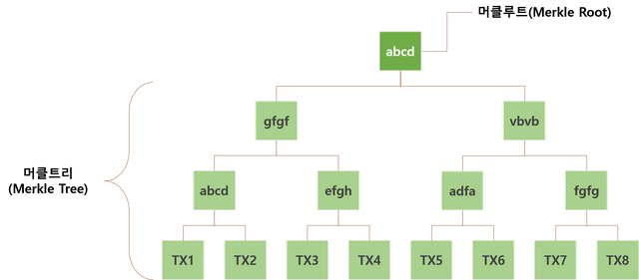
Blockchain Keywords
Block
Body
Header
Nounce
SHA(256)
Merkle Tree, Root
Genesis
Smart Contract
Consensus Algorithm

Slide 12
Application of Blockchain
Smart Contract, Digital Assets

Slide 13
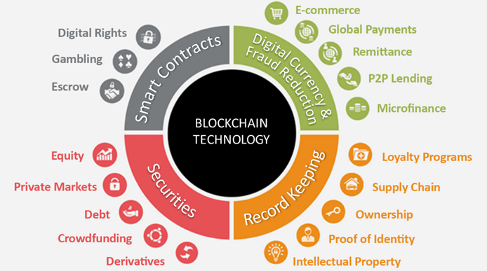
Application of Blockchain [블록체인의 활용]
블록체인 기술은 암호화폐, 스마트 계약, 물류관리, 문서관리, 의료정보관리, 저작권관리, 소셜미디어관리, 게임아이템관리, 전자투표, 신원확인 등 다양한 분야에서 활용될 수 있다.
참고자료 [http://wiki.hash.kr/index.php/%EB%B8%94%EB%A1%9D%EC%B2%B4%EC%9D%B8#cite_note-50]

